Slide 1
国密SM2、SM3算法研究
王秦豫
万达信息股份有限公司
2017年7月

Slide 2
流程目录
无穷远点
射影平面坐标系
椭圆曲线
椭圆曲线上的加法
域
密码学应用

Slide 3

一、无穷远点
1、平行线和无穷远点的定义
2、无穷远点性质
▲直线L上的无穷远点只能有一个。
▲平面上一组相互平行的直线有公共的无穷远点。
▲ 平面上任何相交的两直线L1,L2有不同的无穷远点。
（否则L1和L2有公共的无穷远点P ，则L1和L2有两个交点A、P，故假设错误。）
▲平面上全体无穷远点构成一条无穷远直线。
▲平面上全体无穷远点与全体平常点构成射影平面。

Slide 4
二、射影平面坐标系
1、坐标系
笛卡尔平面坐标系（平面直角坐标系）只能表示有限点的集合。
2、射影坐标系
为了表示无穷远点，引入射影平面坐标系。
对普通平面直角坐标系上的点A的坐标（x,y）做如下改造：
令x=X/Z ，y=Y/Z（Z≠0）；则A点可以表示为（X:Y:Z）。
变成了有三个参量的坐标点，这就对平面上的点建立了一个新的坐标体系。

Slide 5
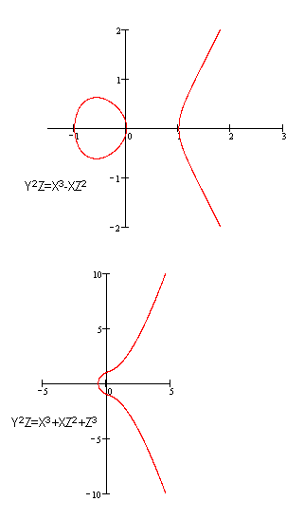
三、椭圆曲线
1、曲线的解析几何和射影平面坐标系下椭圆曲线的定义
椭圆曲线的定义：根据维尔斯特拉斯方程（齐次方程），一条椭圆曲线在射影平面坐标系上满足方程:
的所有点的集合，且曲线上的每个点都是非奇异的（光滑的）。
曲线上任意一点的所有导数不同时为0（任意一点存在切线）。
2、平面直角坐标系下椭圆曲线的定义
椭圆曲线上有一个无穷远点O∞（0:1:0），
所以根据坐标系的转换可以得到：
再并一个无穷远点，就是平面直角坐标系下
椭圆曲线。

Slide 6
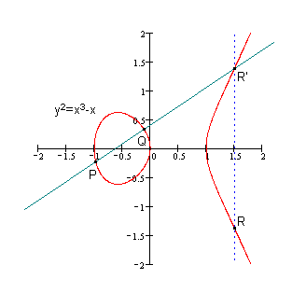
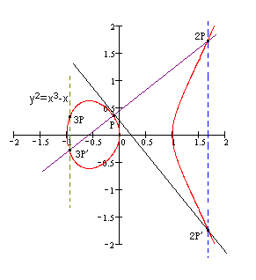
四、椭圆曲线上的加法
1、加法的拓展
运算法则：任意取椭圆曲线上两点P、Q （若P、Q两点重合，则做P点的切线）做直线交于椭圆曲线的另一点R’，过R’做y轴的平行线交于R。我们规定P+Q=R。（如图）
2、倍加的原理
k个相同的点P相加，我们记作kP。如下图：P+P+P = 2P+P = 3P。

Slide 7
五、域
1、域的定义
域的概念是从我们的有理数，实数的运算中抽象出来的，严格的定义请参考近世代数方面的书。简单的说，域中的元素同有理数一样，有自己得的加法、乘法、除法、单位元(1)，零元(0),并满足交换率、分配率。
2、运算和同余定理
Fp中只有p（p为素数）个元素0,1,2 …… p-2,p-1；
Fp 的加法（a+b）法则是 a+b≡c (mod p)；即，(a+c)÷p的余数 和c÷p的余数相同。
Fp 的乘法(a×b)法则是 a×b≡c (mod p)；
Fp 的除法(a÷b)法则是 a/b≡c (mod p)；即 a×b-1≡c (mod p)；
Fp 的单位元是1，零元是 0。

Slide 8
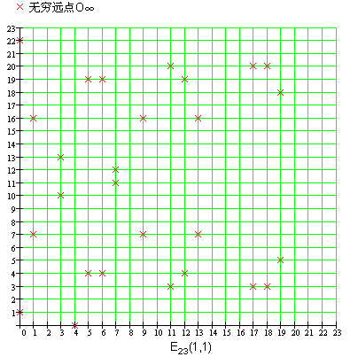
五、域
选择两个满足下列条件的小于p(p为素数)的非负整数a、b
4a3+27b2≠0 (mod p)
则满足下列方程的所有点(x,y)，再加上 无穷远点O∞ ，构成一条椭圆曲线。
y2=x3+ax+b (mod p)
其中 x,y属于0到p-1间的整数，并将这条椭圆曲线记为Ep(a,b)。
右下角为y2=x3+x+1 (mod 23)的图像

Slide 9
六、密码学应用
1、原理分析
RSA 依据的是：给定两个素数p、q 很容易相乘得到n，而对n进行因式分解却相对困难。
SM2算法依据的是：K=kG [其中 K,G为Ep(a,b)上的点，k为小于n（n是点G的阶）的整数]不难发现，给定k和G，根据加法法则，计算K很容易；但给定K和G，求k就相对困难了。点G称为基点（base point），k（k<n，n为基点G的阶）称为私有密钥（privte key），K称为公开密钥（public key)。
密码学中，描述一条Fp上的椭圆曲线，常用到六个参量：T=(p,a,b,G,n,h)。
（p 、a 、b 用来确定一条椭圆曲线，G为基点，n为点G的阶，h 是椭圆曲线上所有点的个数m与n相除的整数部分）

Slide 10
六、密码学应用
2、加密、解密
加密的过程：
1、用户A选定一条椭圆曲线Ep(a,b)，并取椭圆曲线上一点，作为基点G。
2、用户A选择一个私有密钥k，并生成公开密钥K=kG。
3、用户A将Ep(a,b)和点K，G传给用户B。
4、用户B接到信息后 ，将待传输的明文编码到Ep(a,b)上一点M（编码方法很多，这里不作讨论），并产生一个随机整数r（r<n）。
5、用户B计算点C1=M+rK；C2=rG。
6、用户B将C1、C2传给用户A。
7、用户A接到信息后，计算C1-kC2，结果就是点M。因为
C1-kC2=M+rK-k(rG)=M+rK-r(kG)=M
再对点M进行解码就可以得到明文。

Slide 11
六、密码学应用
3、数字签名、验签

